Slide 1

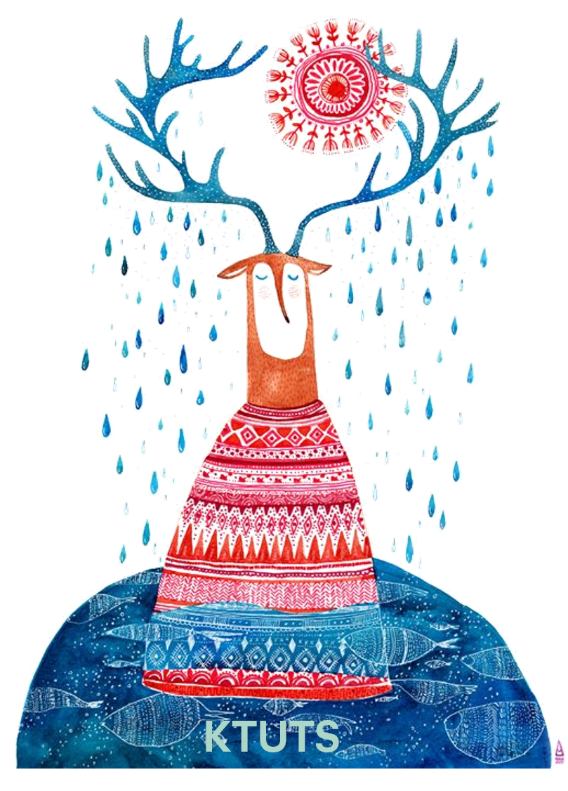
KTUTS
Chính tả
Hoạ sĩ
Tô Ngọc Vân

Slide 2


Nội dung
Tìm hiểu bài
Viết từ khó
Nghe – viết
Bài tập chính tả
01
02
03
04

Slide 3

01
Tìm hiểu
bài

Slide 4
Họa sĩ Tô Ngọc Vân
Tô Ngọc Vân là một nghệ sĩ tài hoa. Ông tốt nghiệp Trường Cao đẳng Mĩ thuật Đông Dương năm 1931 và sớm nổi danh từ trước Cách mạng tháng Tám với các bức tranh Ánh mặt trời, Thiếu nữ bên hoa huệ, Thiếu nữ bên hoa sen,... Nước nhà độc lập, ông hăng hái tham gia công tác cách mạng bằng tài năng hội họa của mình. Trong chiến dịch lịch sử Điện Biên Phủ, ông đi cùng bộ đội, dân công hỏa tuyến, vẽ nhiều tranh và kí họa về họ. Đáng tiếc, chỉ trước ngày chiến thắng gần một tháng, người nghệ sĩ tài năng đã ngã xuống khi chưa đầy 50 tuổi.
Theo Từ điển các nhân vật lịch sử Việt Nam

Slide 5
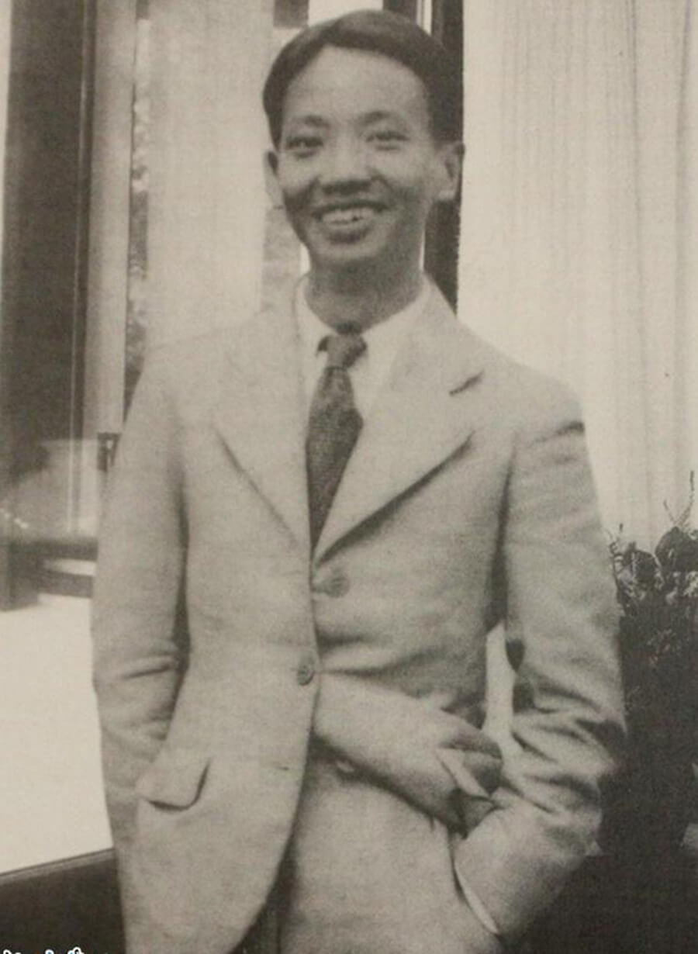
Tô Ngọc Vân – một họa sĩ bậc thầy trong nền mỹ thuật Đông Dương ( 1906 – 1954). Ông là người con ưu tú của dân tộc đã tham gia cách mạng, chiến đấu bằng tài năng hội họa của mình – đặc biệt là trong chiến dịch lịch sử Điện Biên Phủ.

Slide 6

Họa sĩ Tô Ngọc Vân
Tô Ngọc Vân là một nghệ sĩ tài hoa. Ông tốt nghiệp Trường Cao đẳng Mĩ thuật Đông Dương năm 1931 và sớm nổi danh từ trước Cách mạng tháng Tám với các bức tranh Ánh mặt trời, Thiếu nữ bên hoa huệ, Thiếu nữ bên hoa sen,... Nước nhà độc lập, ông hăng hái tham gia công tác cách mạng bằng tài năng hội họa của mình. Trong chiến dịch lịch sử Điện Biên Phủ, ông đi cùng bộ đội, dân công hỏa tuyến, vẽ nhiều tranh và kí họa về họ. Đáng tiếc, chỉ trước ngày chiến thắng gần một tháng, người nghệ sĩ tài năng đã ngã xuống khi chưa đầy 50 tuổi.
Theo Từ điển các nhân vật lịch sử Việt Nam
có tài về nghệ thuật, văn chương
người dân làm nghĩa vụ lao động chân tay trong thời gian nhất định
nơi diễn ra các trận đánh trong chiến tranh
Tranh vẽ ghi nhanh

Slide 7
Hoạ sĩ
Tô Ngọc Vân
Hoạ sĩ
Tô Ngọc Vân
Bài văn nói về ai?

Slide 8
Ánh mặt trời
Ánh mặt trời
Nêu một số tác phẩm của ông
Thiếu nữ bên hoa huệ
Thiếu nữ bên hoa huệ
Thiếu nữ bên hoa sen
Thiếu nữ bên hoa sen

Slide 9
Đoạn văn ca ngợi Tô Ngọc Vân là một nghệ sĩ tài hoa, tham gia công tác cách mạng bằng tài năng hội họa của mình và đã ngã xuống trong kháng chiến.
Đoạn văn ca ngợi Tô Ngọc Vân là một nghệ sĩ tài hoa, tham gia công tác cách mạng bằng tài năng hội họa của mình và đã ngã xuống trong kháng chiến.
Đoạn văn ca ngợi điều gì?

Slide 10
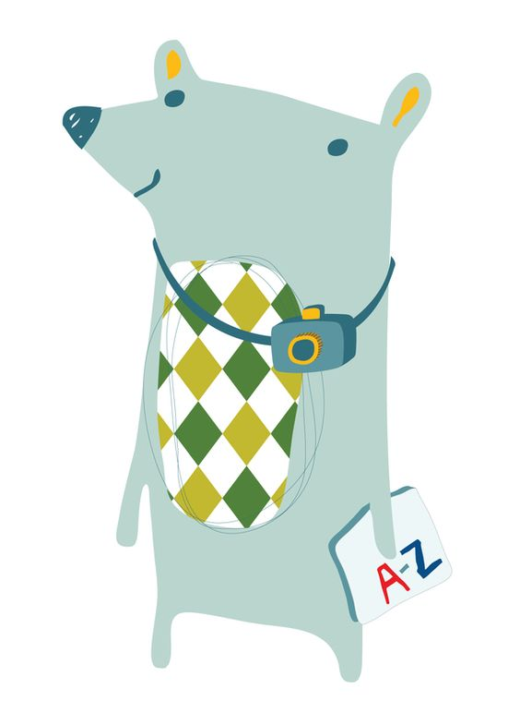
02
Luyện viết từ khó

Slide 11
Họa sĩ Tô Ngọc Vân
Tô Ngọc Vân là một nghệ sĩ tài hoa. Ông tốt nghiệp Trường Cao đẳng Mĩ thuật Đông Dương năm 1931 và sớm nổi danh từ trước Cách mạng tháng Tám với các bức tranh Ánh mặt trời, Thiếu nữ bên hoa huệ, Thiếu nữ bên hoa sen,... Nước nhà độc lập, ông hăng hái tham gia công tác cách mạng bằng tài năng hội họa của mình. Trong chiến dịch lịch sử Điện Biên Phủ, ông đi cùng bộ đội, dân công hỏa tuyến, vẽ nhiều tranh và kí họa về họ. Đáng tiếc, chỉ trước ngày chiến thắng gần một tháng, người nghệ sĩ tài năng đã ngã xuống khi chưa đầy 50 tuổi.
Theo Từ điển các nhân vật lịch sử Việt Nam

Slide 12

03
Chính tả
nghe – viết

Slide 13

04
Bài tập chính tả

Slide 14


2/ Điền truyện hay chuyện vào chỗ chấm?
Kể …………. phải trung thành với …………, phải kể đúng các tình tiết của câu ……….. , các nhân vật có trong ………... . Đừng biến giờ kể …………., thành giờ đọc ………… .
chuyện
truyện
chuyện
truyện
chuyện
truyện
Truyện: tác phẩm văn học được in ra hoặc viết ra thành chữ.
Chuyện: một chuỗi các sự kiện diễn ra có đầu, có cuối,có thật hoặc do con người tưởng tượng ra

Slide 15
3/ Đoán xem đây là những chữ gì?
Để nguyên – loại quả thơm ngon
Thêm hỏi – co lại chỉ còn bé thôi.
Nho
Nhỏ

Slide 16
3/ Đoán xem đây là những chữ gì?
Bình thường dùng gọi chân tay
Muốn có bút vẽ: thêm ngay dấu huyền
Thêm hỏi – làm bạn với kim Có dấu nặng, đúng người trên mình rồi.
Chi
Chì
Chỉ
Chị

Slide 17
Dặn dò
Tự sửa lỗi
Xem bài tiếp theo

Slide 18
KTUTS
CHÚC EM HỌC TỐT

